Slide 1
ICS Lec10:SEQ:Sequential Implementation
2026.10.21
彭在麟 2500012912

Slide 2
目录页 (Overview)
1:Y86-64 体系结构
2:HCL 硬件控制语言
3:SEQ 硬件结构
4:算术/逻辑指令的执行 (Executing Arith./Logical Operation)
5:取指逻辑 (Fetch Logic)

Slide 3
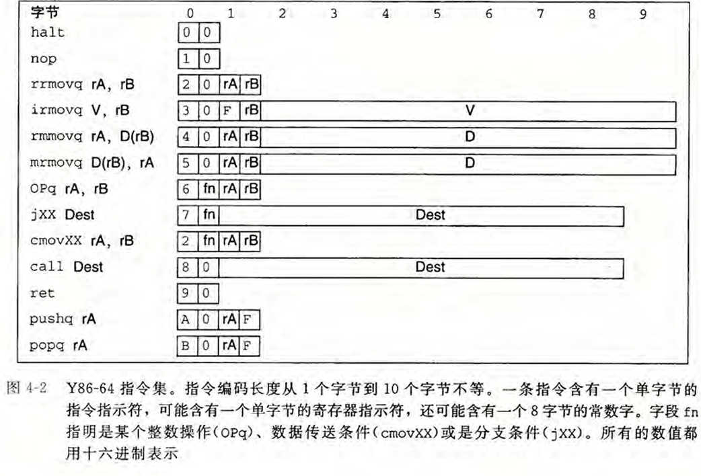
Y86-64指令集
指令格式：1 到 10 字节不等。
基本组成：icode+ifun+(rA, rB) +(V, D, Dest)。

Slide 4
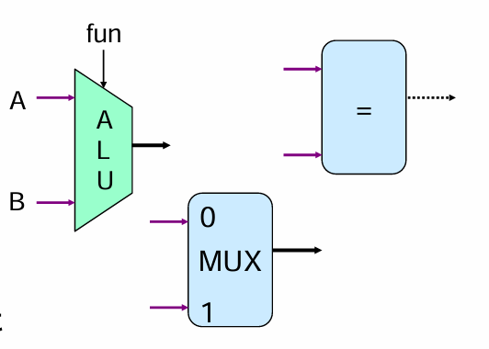
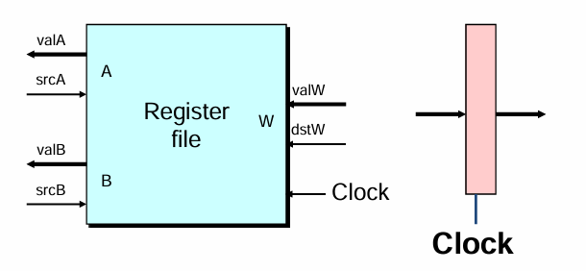
HCL:硬件控制语言
组合逻辑 (Combinational Logic)：对输入连续响应，计算布尔函数。如 ALU、MUX（多路选择器）、比较器。
存储元素 (Storage Elements)：存储比特（如 Register file, Memory）。仅在时钟上升沿被加载。

Slide 5
HCL Operations
Boolean Expressions
Logic Operations 
a && b, a || b, !a 
Word Comparisons 
A == B, A != B, A < B, A <= B, A >= B, A > B 
Set Membership 
A in { B, C, D } Same as A == B || A == C || A == D
Word Expressions 
Case expressions 
[ a : A; b : B; c : C ] 
Evaluate test expressions a, b, c, … in sequence 
Return word expression A, B, C, … for first successful test

Slide 6
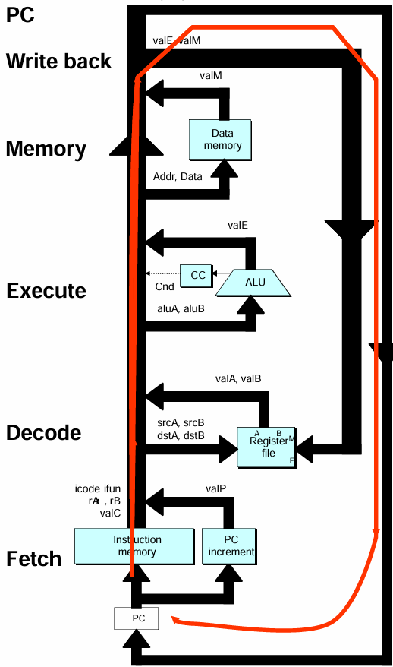
SEQ Hardware Structure
核心状态元素：
PC 寄存器（Program counter register）
条件码寄存器 (Condition code register)
寄存器文件 (Register File)
数据内存(Data Memories)
指令内存(Instruction Memories)
结构特点：数据指令共用内存空间。数据流在组合逻辑中流动，状态在时钟沿更新。

Slide 7
SEQ Stages
Fetch 
Read instruction from instruction memory 
Decode 
Read program registers 
Execute 
Compute value or address 
Memory 
Read or write data 
Write Back 
Write program registers 
PC 
Update program counter

Slide 8
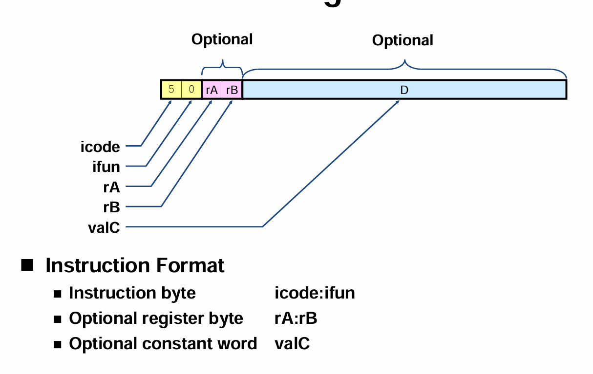

Slide 9
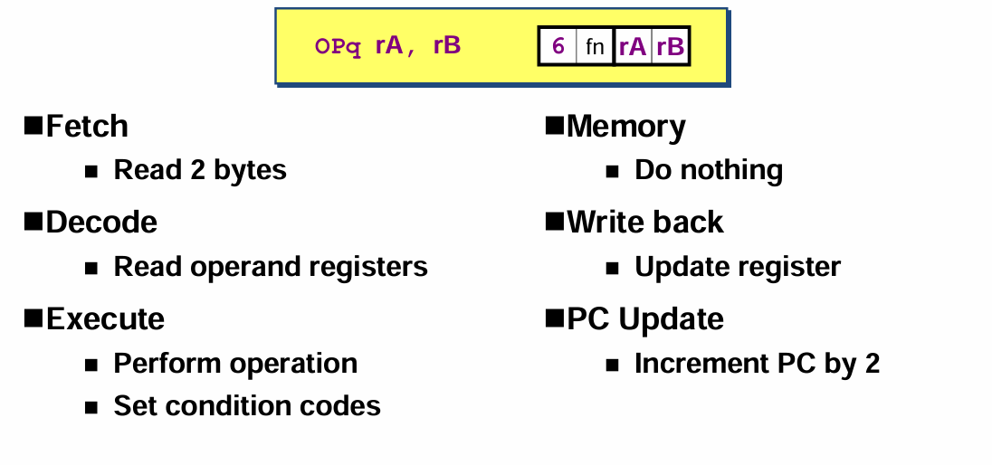
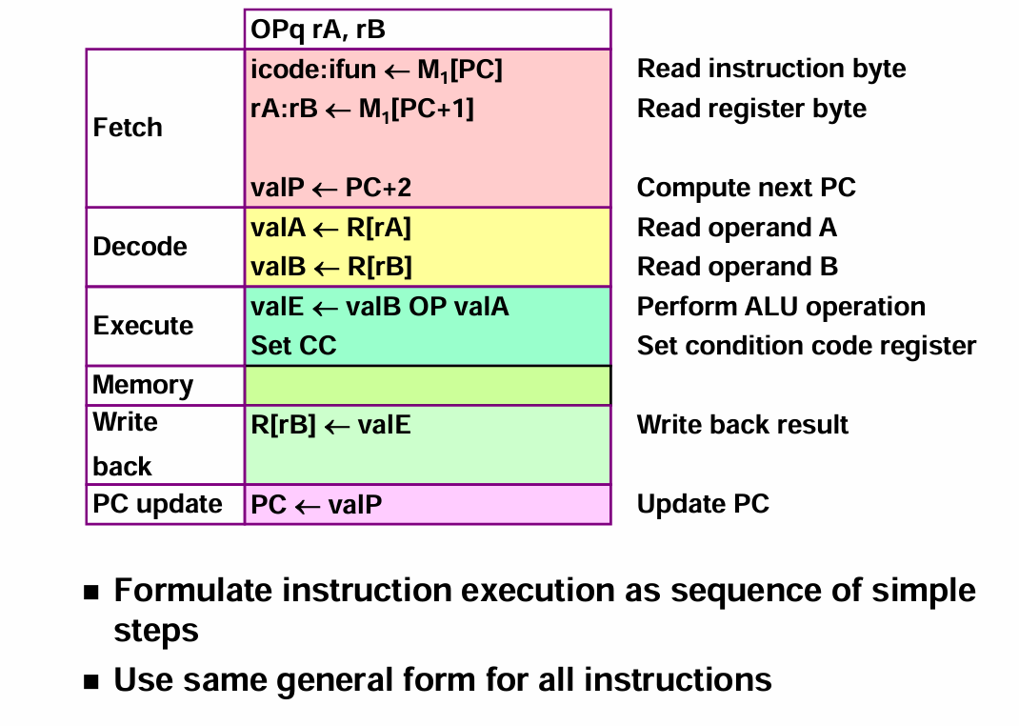

Slide 10
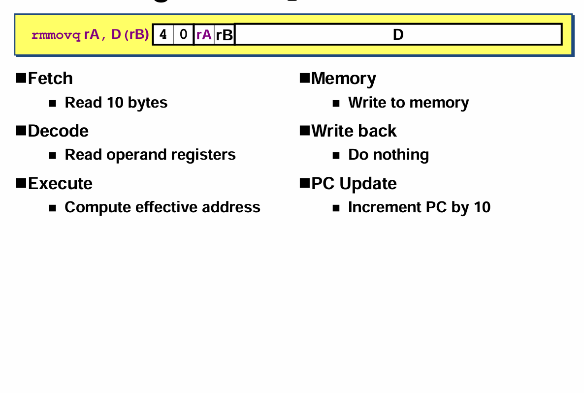
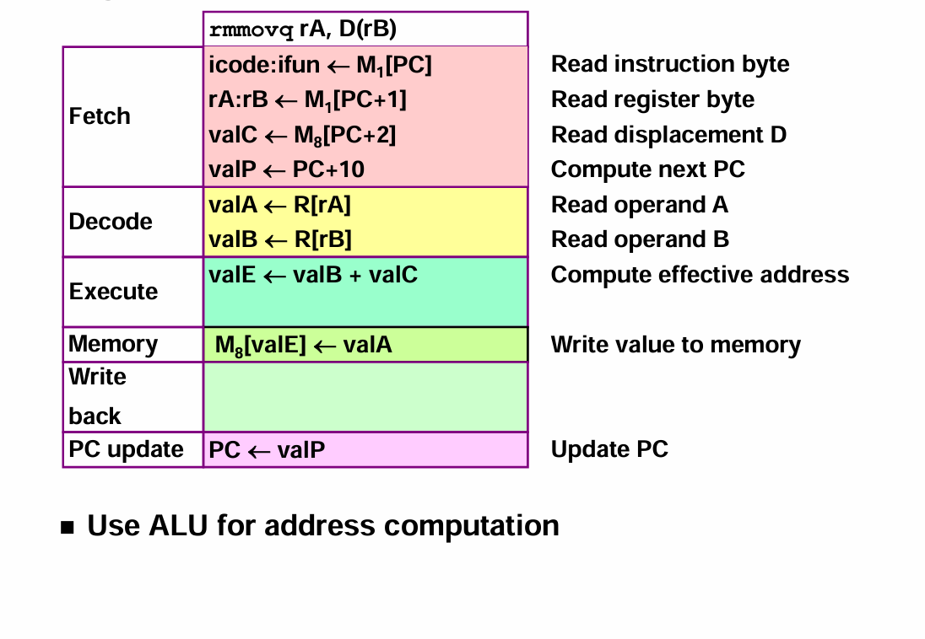

Slide 11
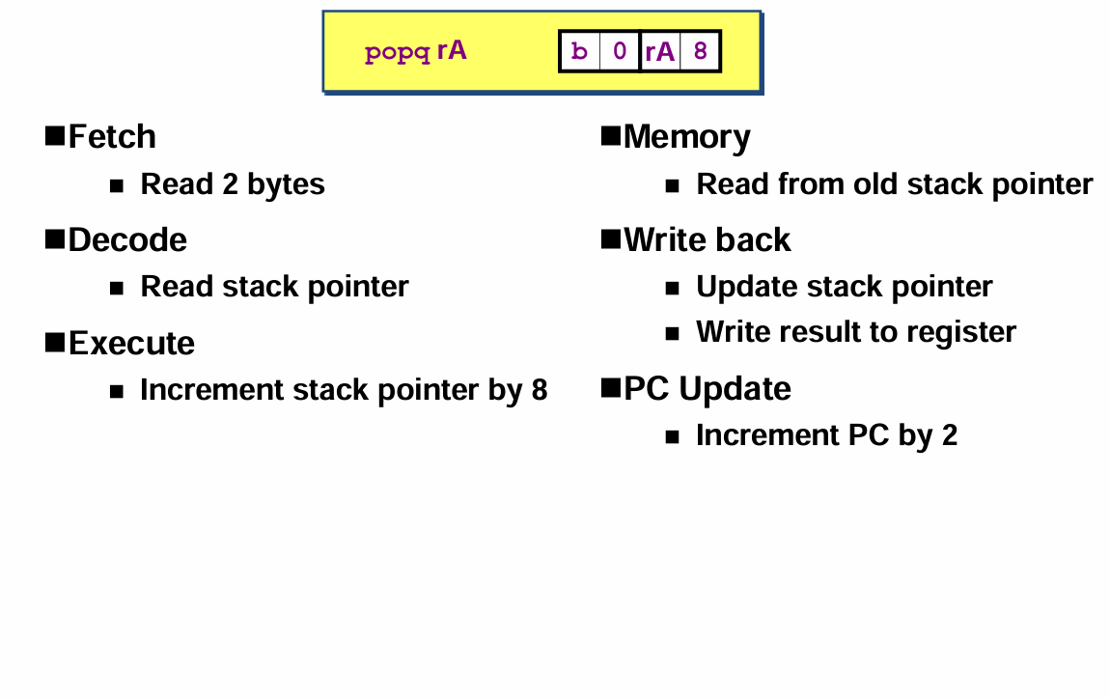
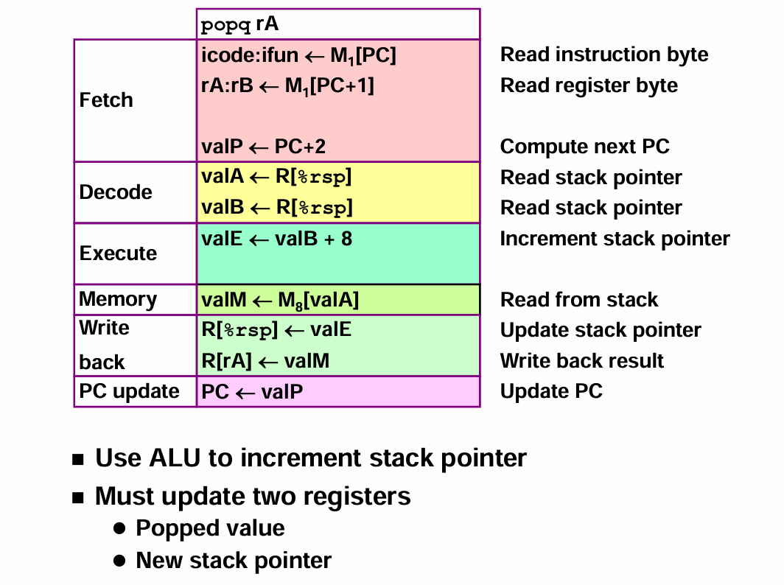

Slide 12
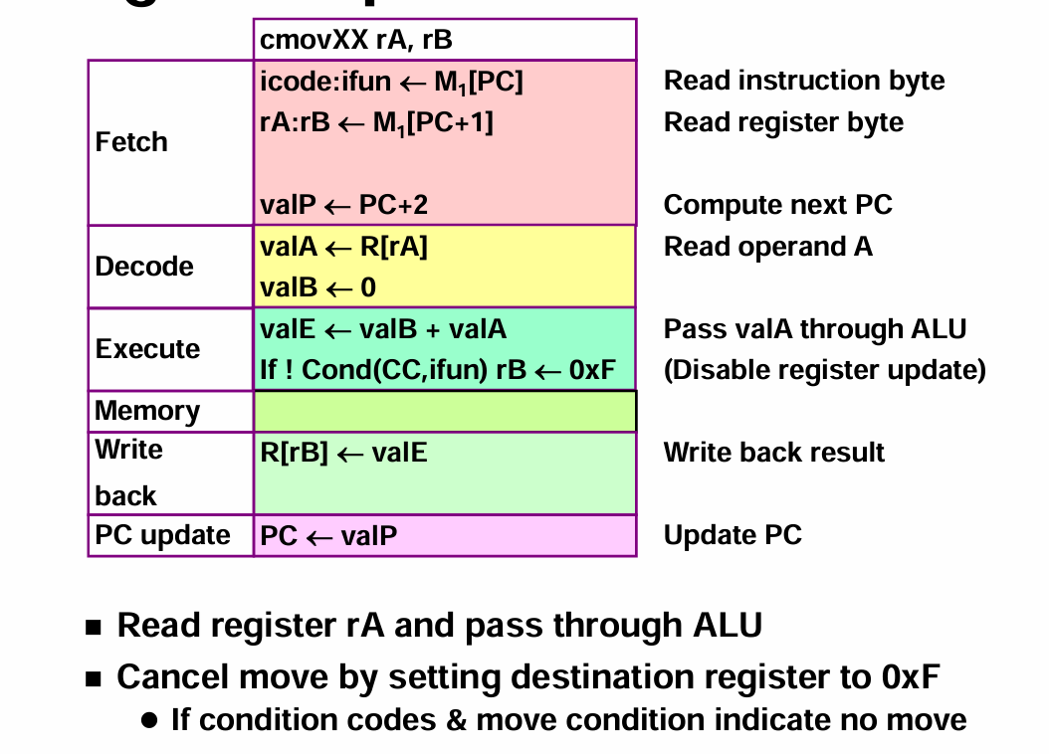
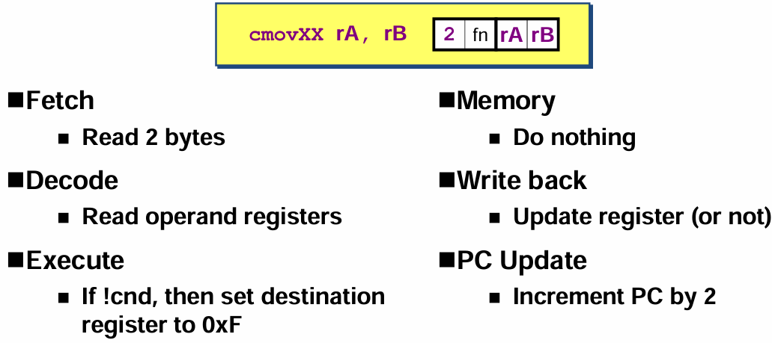

Slide 13
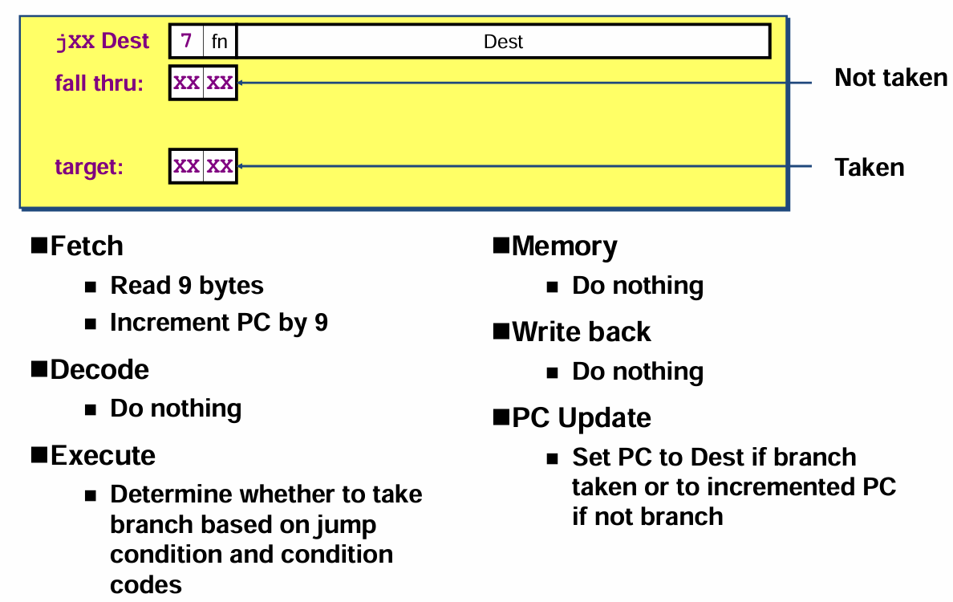
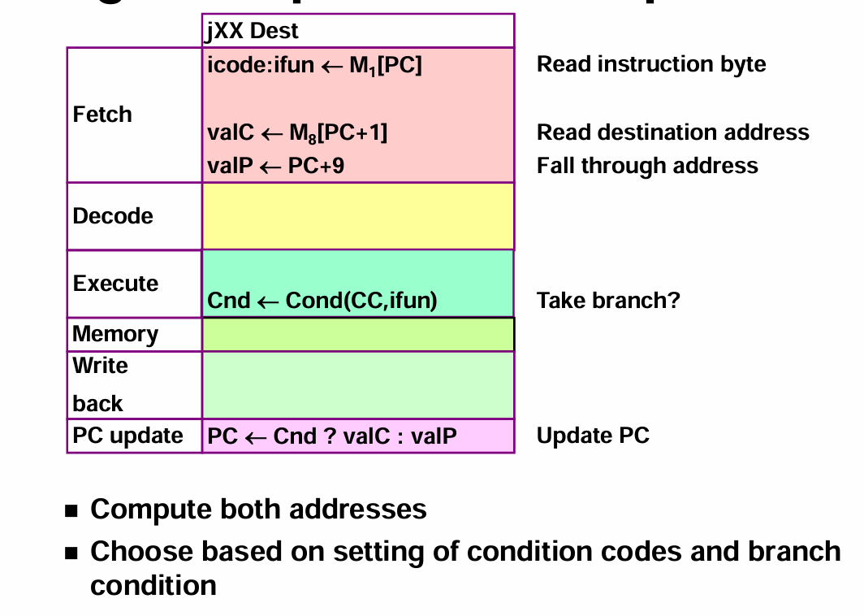

Slide 14
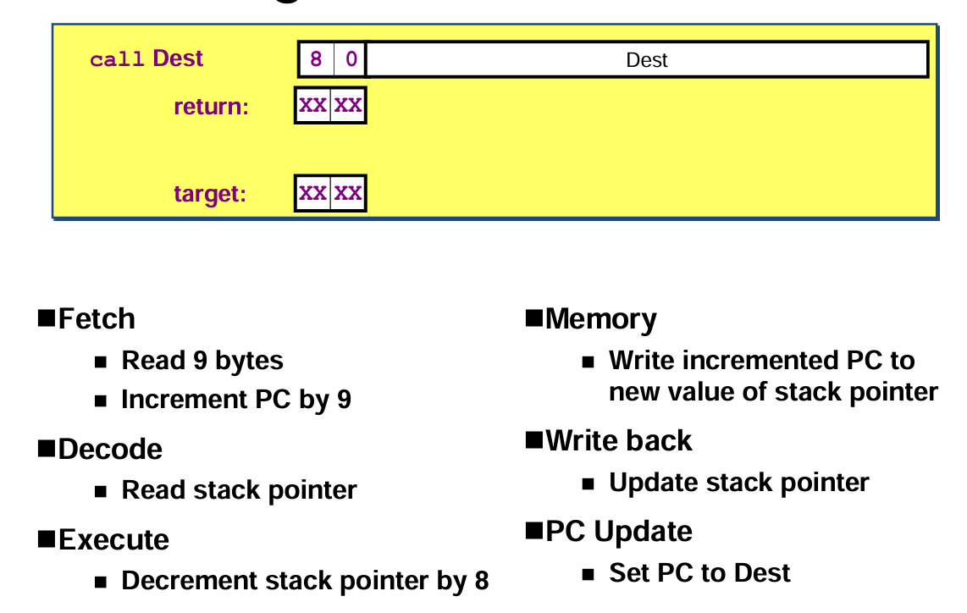
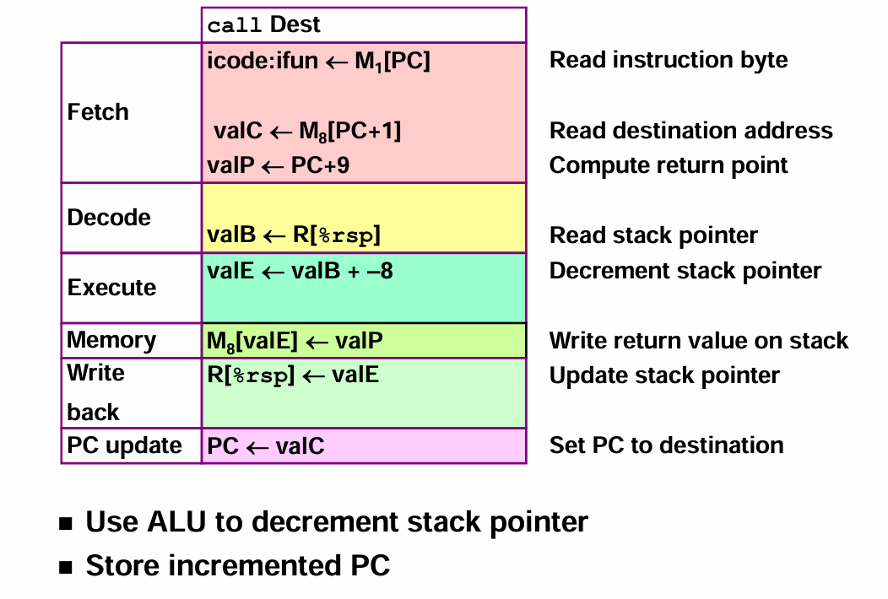

Slide 15
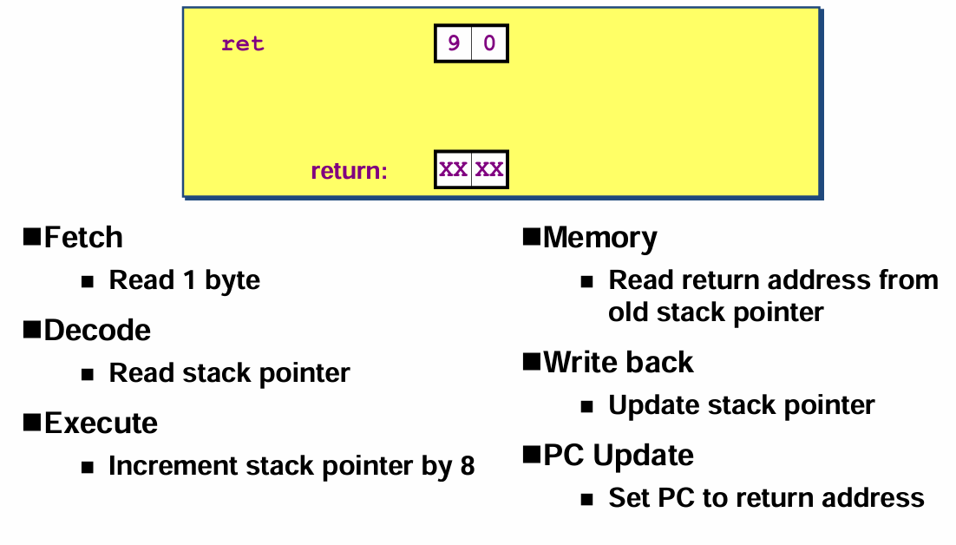
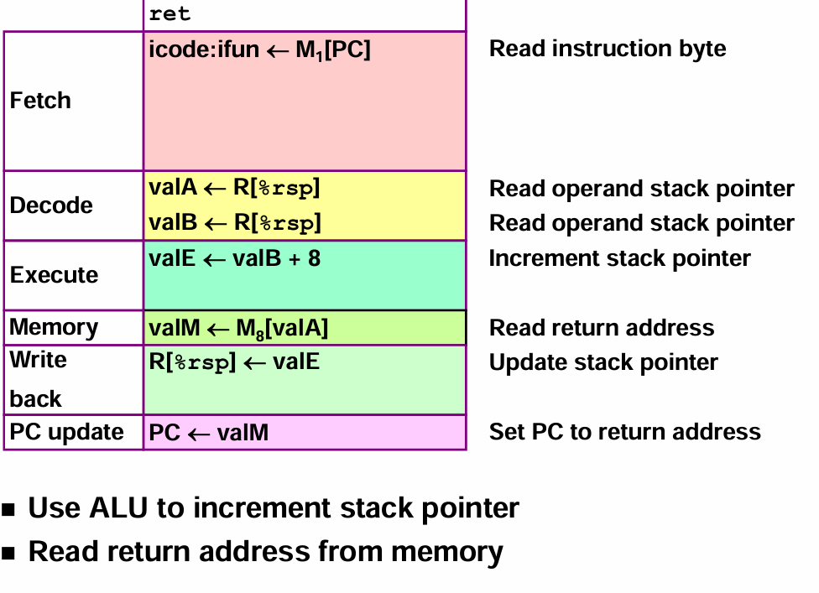

Slide 16
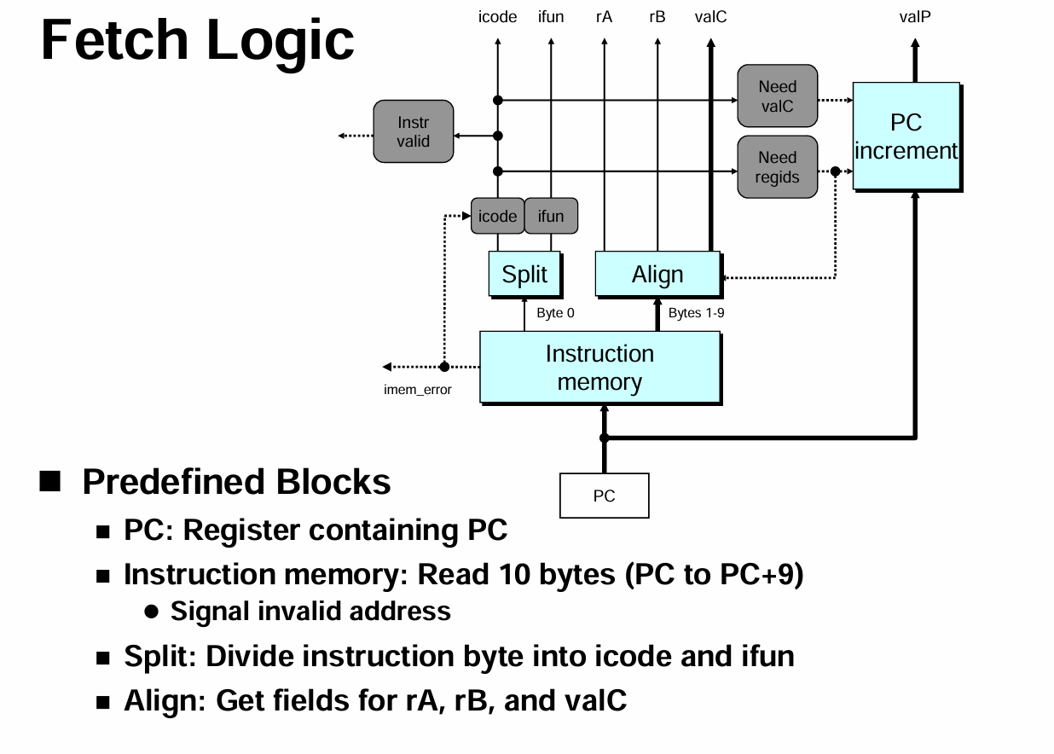

Slide 17
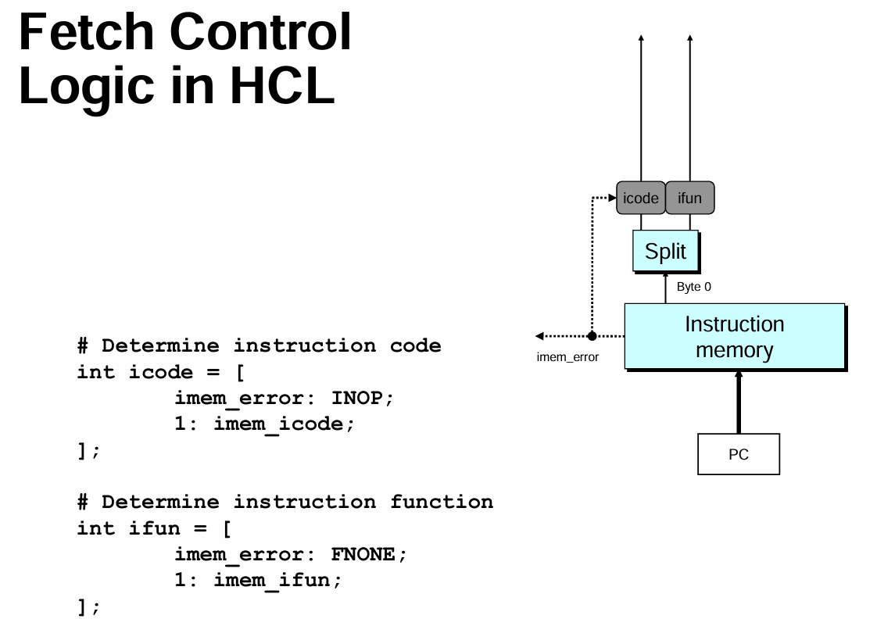

Slide 18
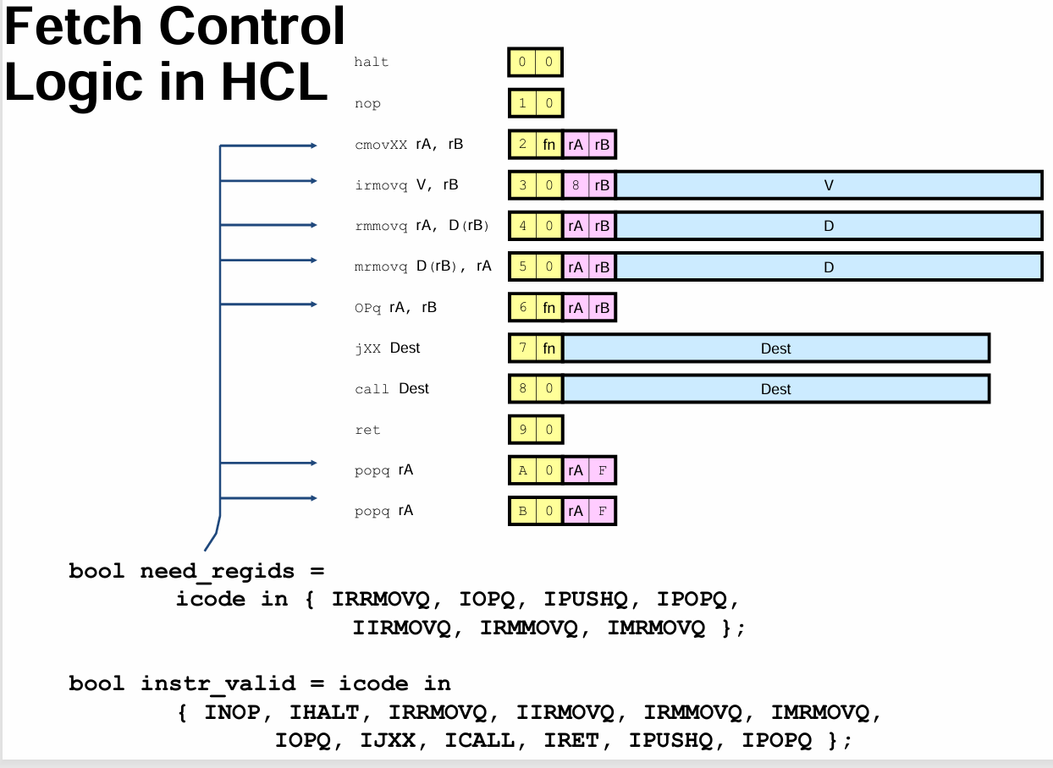

Slide 19
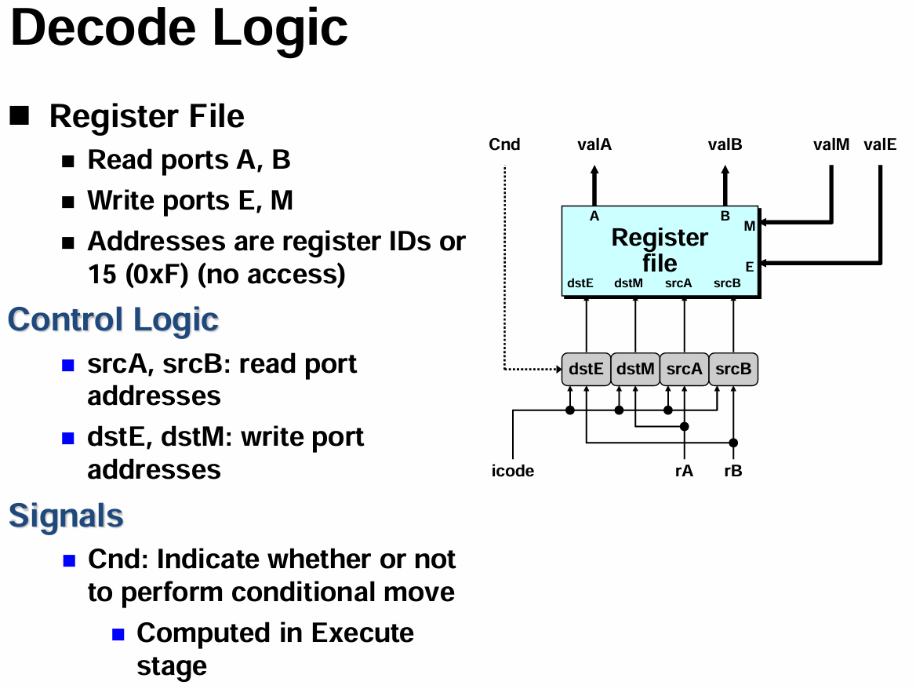

Slide 20
